Slide 1
UN MÓN DIGITAL
Ciències per al món contemporani

Slide 2

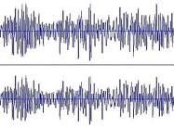

Analògic/Digital
Un senyal analògic és un senyal complexe, que es pot resumir com un estímul que poden captar els nostres sentits: Una imatge, un so
Un senyal digital és una conversió del senyal analògic a un codi de 0 i 1 . Per exemple, la lletra A és analògica, la seva conversió a codi digital és: 100 0001

Slide 3
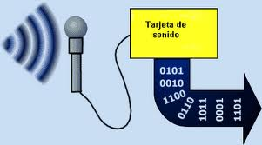
Els senyals digitals s’han imposat als analògics perquè són menys sensibles al soroll.
En un senyal analògic els valors tramesos són constants o continus, mentre que en un senyal digital són discrets, només hi ha dos valors representats per 0 i 1.

Slide 4
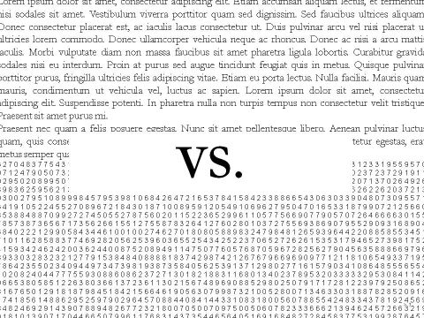
La lletra A, per ex. es representa per 100 0001 i la Z per 101 1010. Cada dígit és un bit, 8 bits formen un byte.
El so i les imatges que captem són senyals analògiques, s’han de digitalitzar prèviament, una vegada s’ha fet la transmissió s’han de convertir un altre cop en analògiques, doncs tant la oïda com l’ull no poden processar fitxers digitals.
MÚLTIPLES DEL BYTE
kilobyte (kB) = 1 024 bytes
megabyte (MB) = 1 048 576 bytes
gigabyte (GB) = 1 073 741 824 bytes
terabyte (TB) = 1 099 511 627 776 bytes

Slide 5
ENREGISTRAMENT D’UN SO
Analògic
1. Una gravadora enregistra el so exactament com es produeix la única limitació és la qualitat de l’equip de suport.
Digital
1. La gravadora no registra el so exacte, sinó que interpreta i desa només la informació rellevant en codi binari.
2.L’enregistrament està lligat al suport, si el suport original es destrueix, l’enregistrament també es perd ( cinta de cassette).
2.L’enregistrament és independent del suport . La informació codificada es pot transportar fàcilment.
3. Es poden fer còpies de l’original sense pèrdua de qualitat, i fins i tot, còpies de còpies.
3. Es poden fer còpies de l’original, però amb pèrdua de qualitat.
4. Per manipular l’enregistrament ( mesclar sons) cal un equip complex i car.
4. La manipulació és senzilla i barata, per mitjà d’un ordinador.

Slide 6
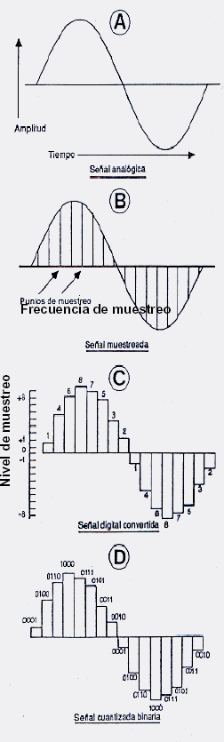
So analògic
Mostratge o sampling
Quan més gran sigui la freqüència de mostreig, més exacte serà l’enregistrament. Un fitxer de so en format CD té 44.100 mostres per segon.

Slide 7
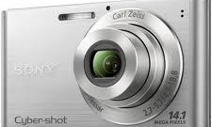
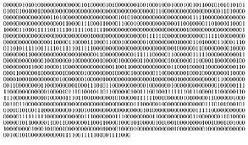
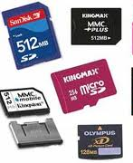
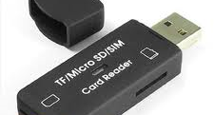
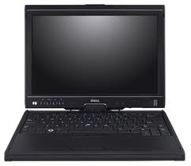

Senyal analògic
Enregistrador del senyal
Conversió a codi binari ( senyal digital)
El receptor de la senyal de la càmara converteix cada punt de llum (pixel) en un senyal numèric que enregistra el color, la lluminositat i la posició en la imatge
Transport de la informació fàcil
Convertidor de digital a analògic

Slide 8
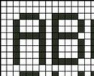
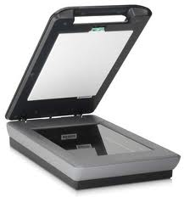
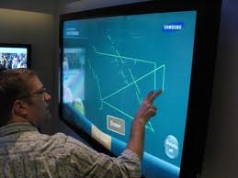
Altres enregistraments
Cel·les en blanc i en negre. L'escàner llegeix cada cel·la i li adjudica un codi numèric, segons el color i la posició
S’enregistra el recorregut de la ploma o l’estilet sobre la pantalla per pressió (senyal analògica) i converteix cada punt amb pressió o sense en senyal digital.

Slide 9
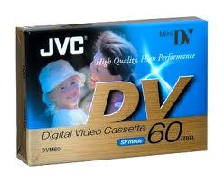
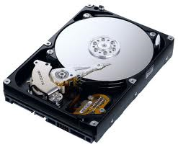

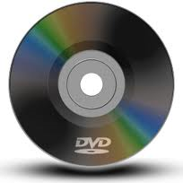
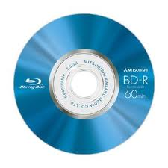
Emmagatzematge de la informació
Suports
magnètics
Suports òptics
BD (blu-ray disc) 50GB
CD: 700MB
DVD de 4,7 a 17,1GB

Slide 10
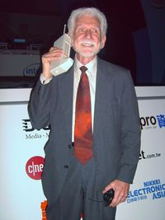
Evolució dels mòbils
G1. Utilitza senyal analògica de ràdio (1981
G2. Digitalització de la comunicació (1990)
G2,5. Amplia les prestacions de velocitat de dades del G2
G3 augmenta la capacitat de transmissió de dades, connexió a internet i descàrrega d’arxius.
G4. Té un major ample de banda que permet, la recepció de televisió en Alta Definició.

Slide 11













